Slide 1
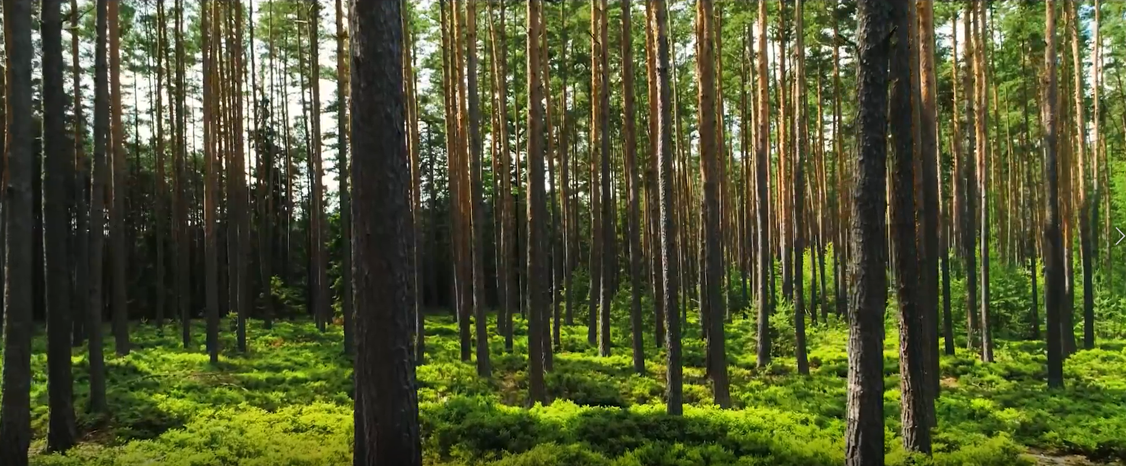


Požární odolnost z pohledu výrobce dřevostaveb
Ing. Martin Termer
NEMA, spol. s r.o.
ČERVENÝ KOHOUT 24.3.2026

Slide 2




Úvodní seznámení

Slide 3

01
Úvodní seznámení

Slide 4
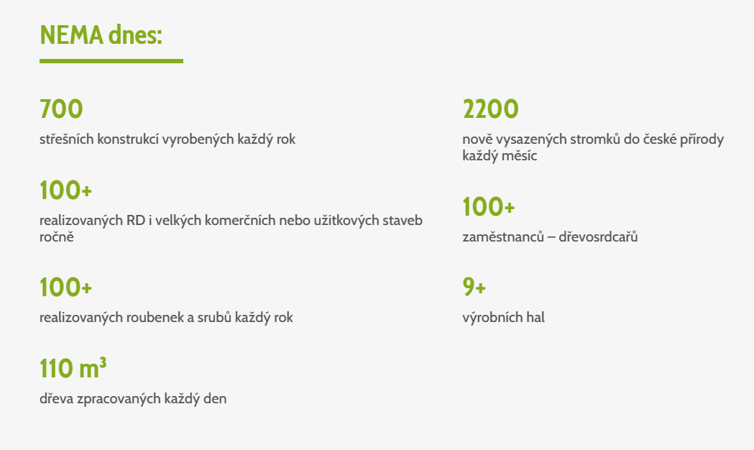

NEMA v číslech

Slide 5
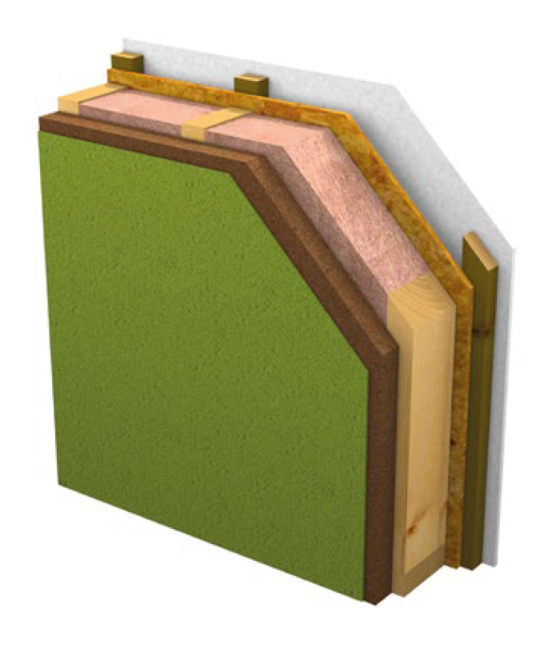
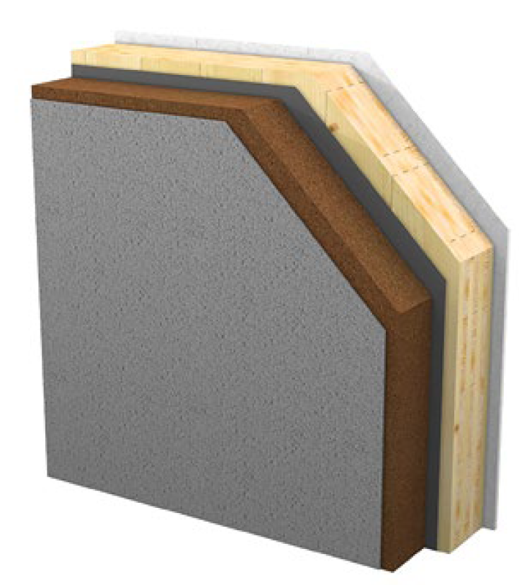
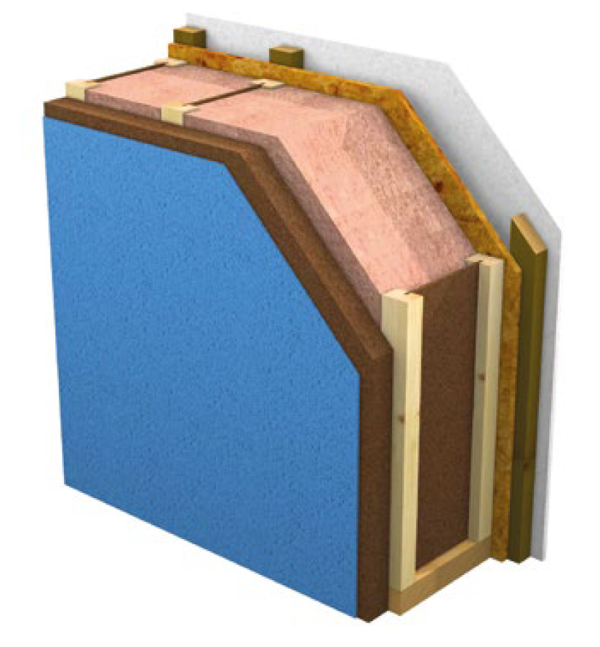
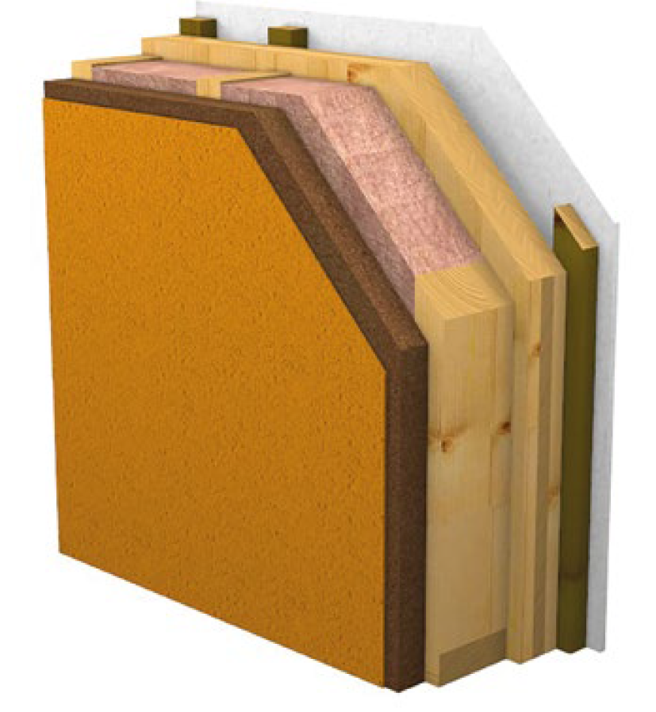
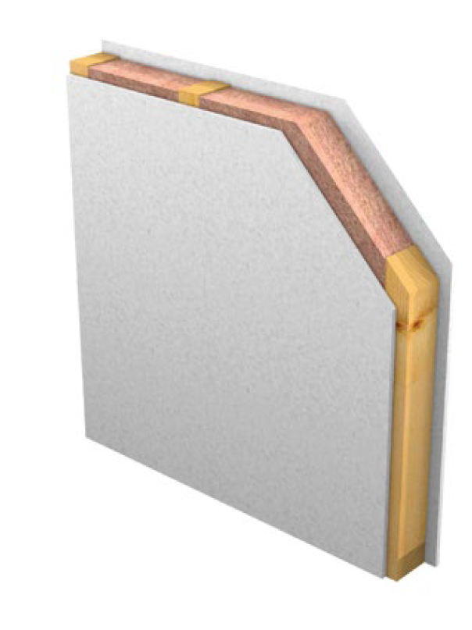
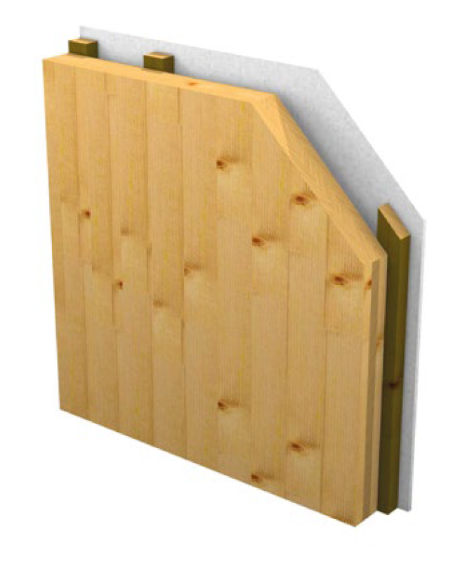
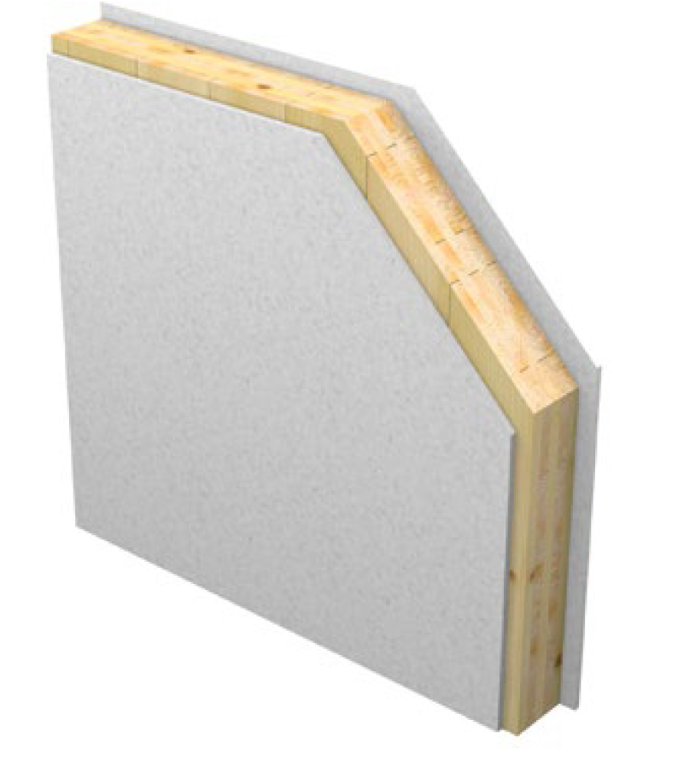


Skladby NEMA
Katalog systému NEMA
Příklad

Slide 6
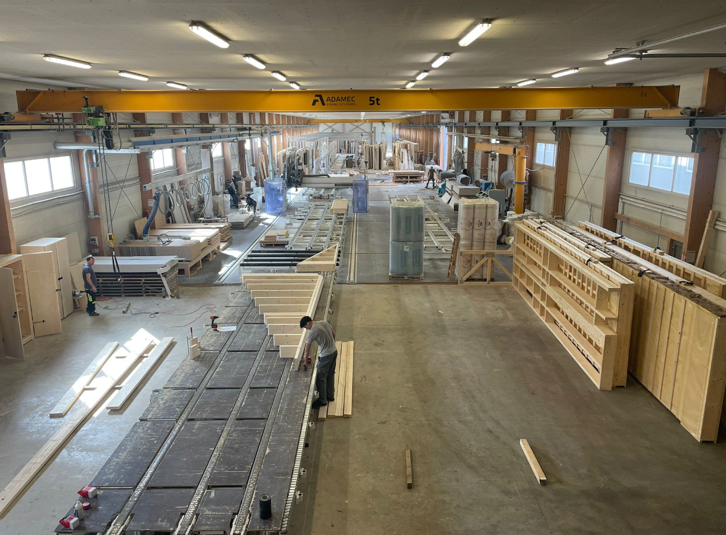

Pohled do výroby
Výroba panelů

Slide 7
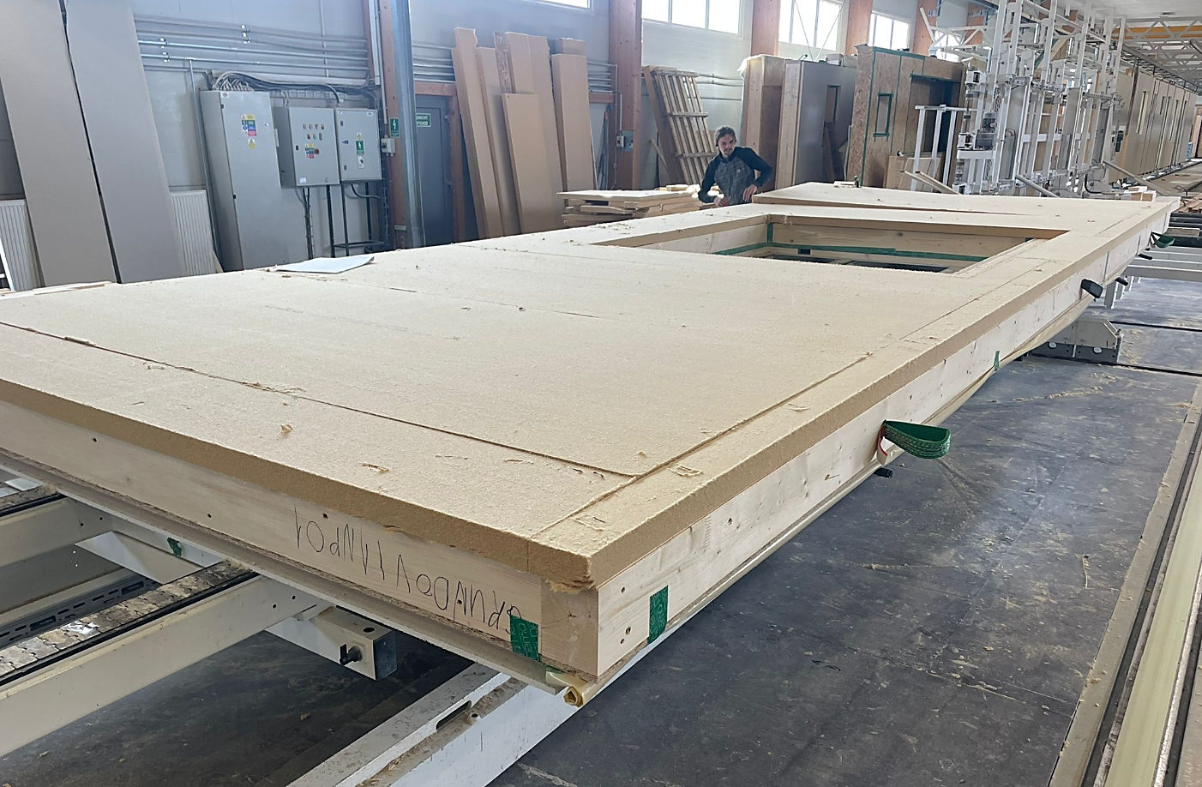
Pohled do výroby
Výroba panelů

Slide 8
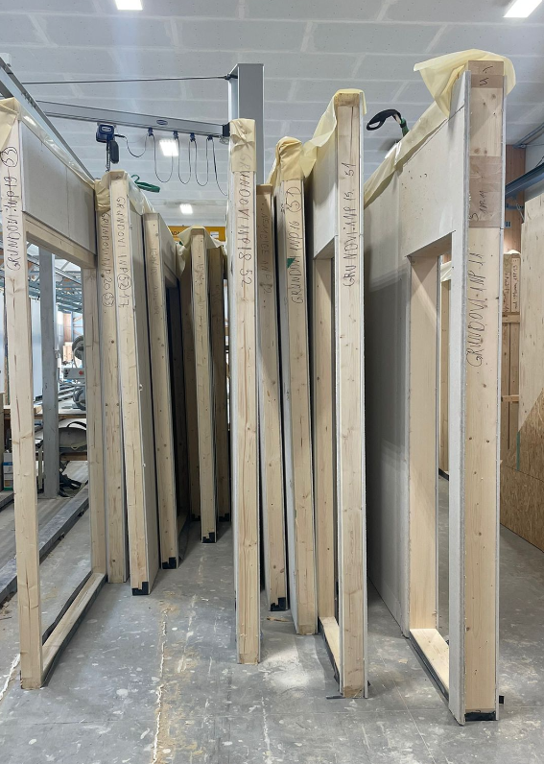
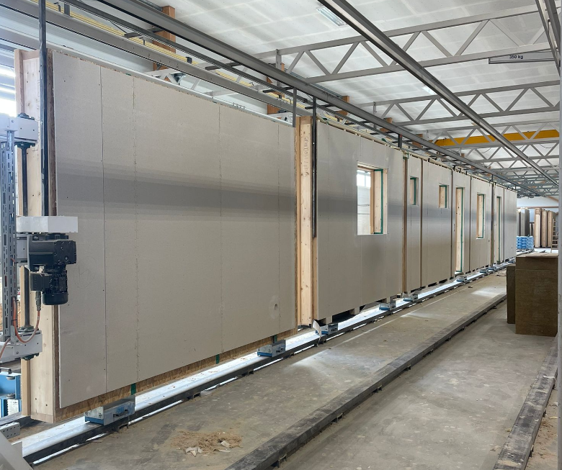
Pohled do výroby
Výroba panelů

Slide 9
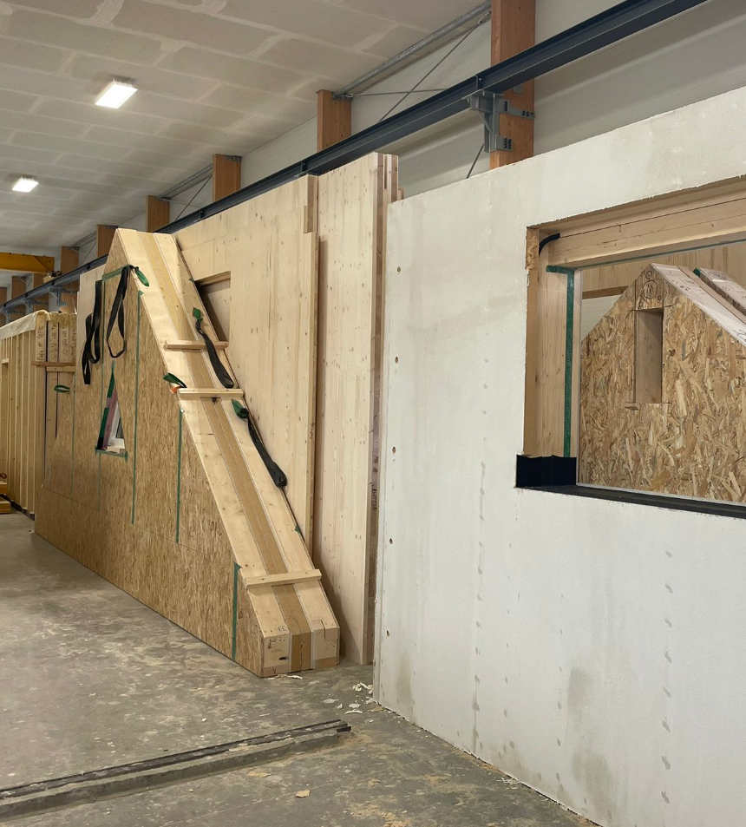
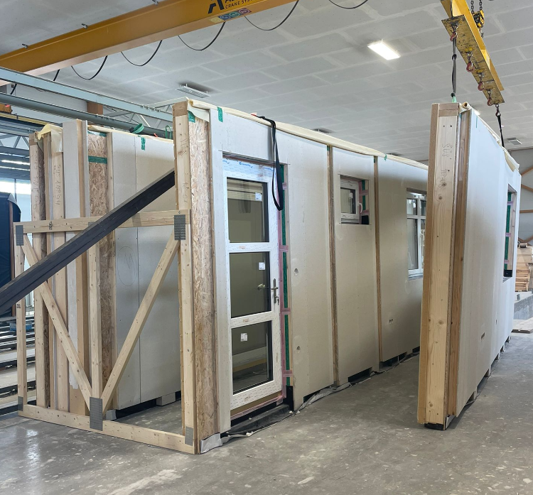
Pohled do výroby
Výroba panelů

Slide 10
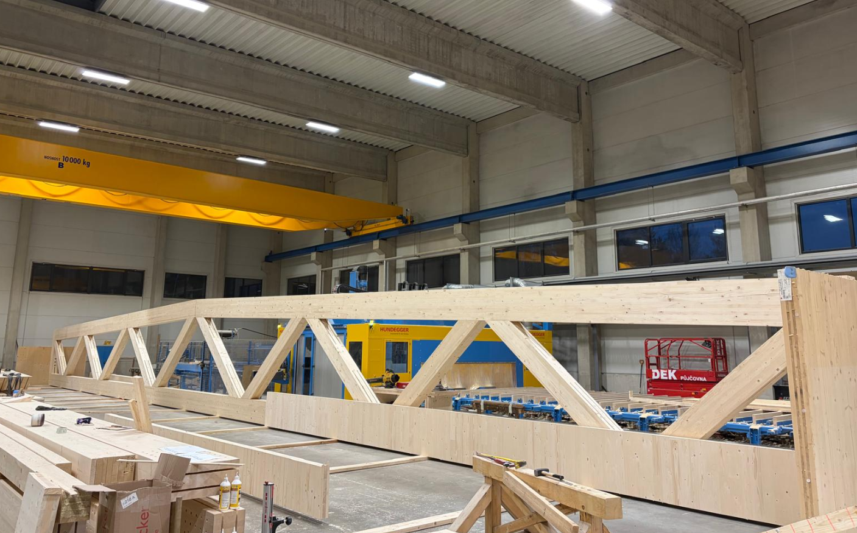
Pohled do výroby
Výroba panelů

Slide 11
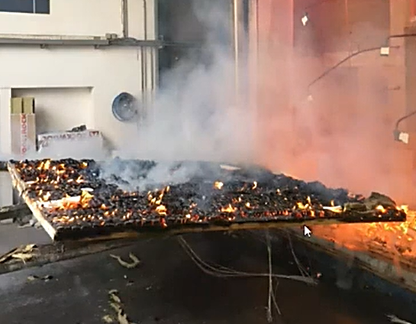
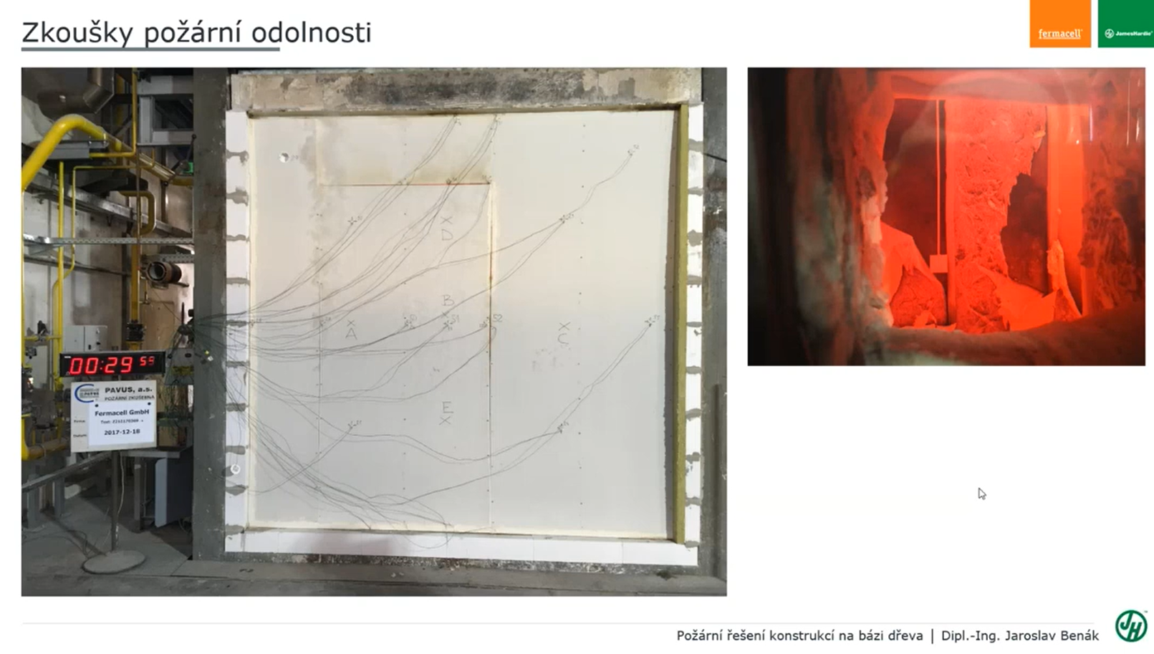
POŽÁRNÍ BEZPEČNOST DŘEVOSTAVEB
Zdroj: James Hardie

Slide 12
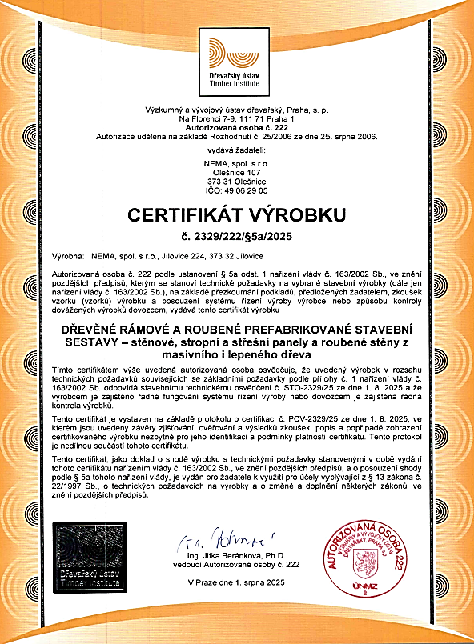
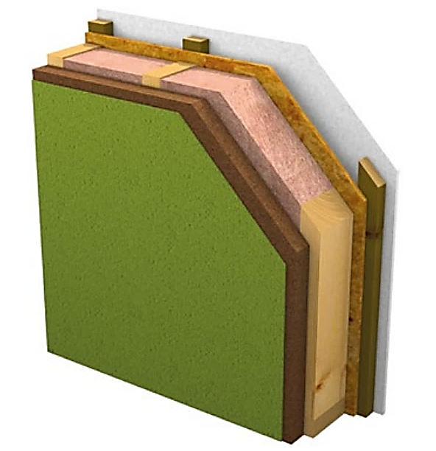


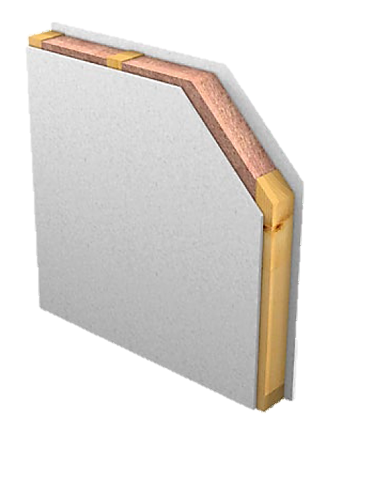



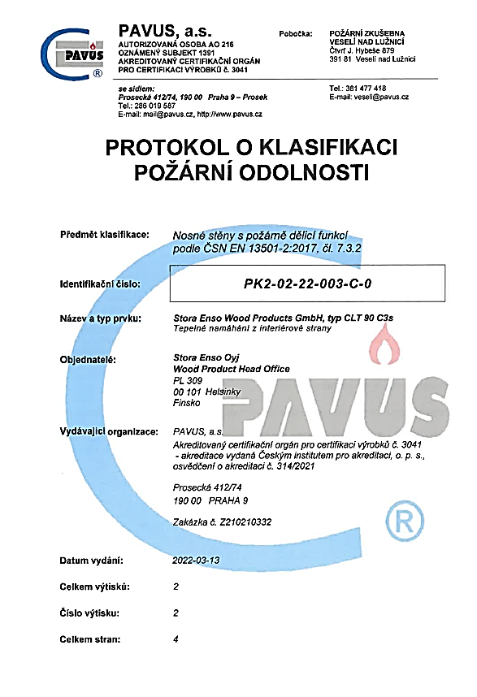
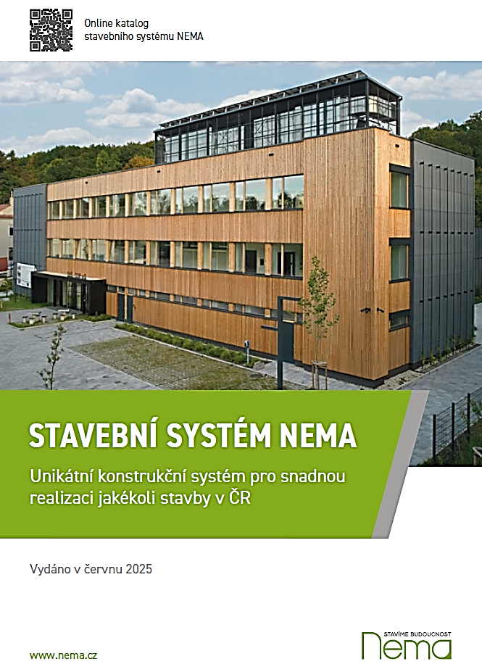
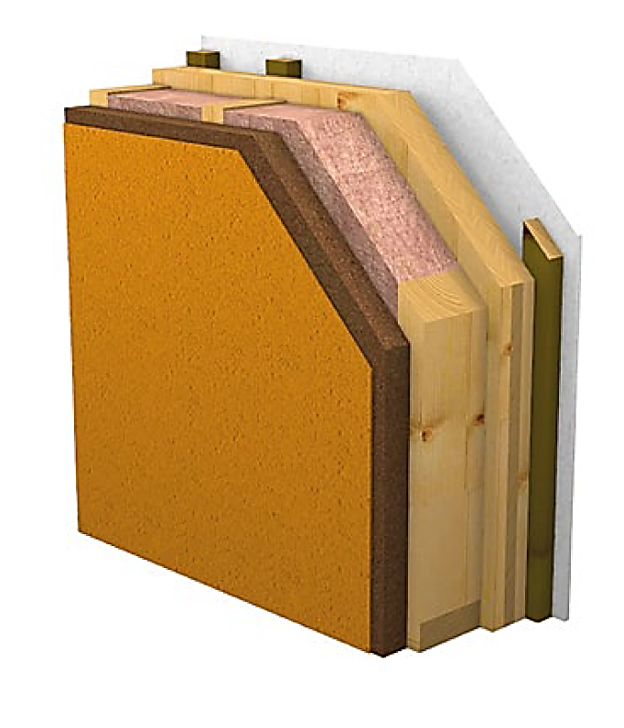
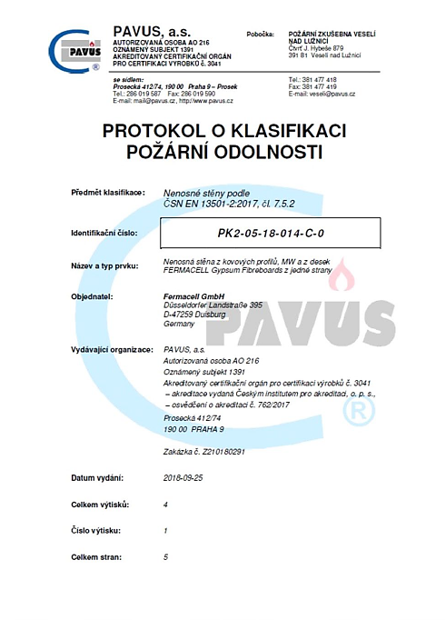


Princip certifikace pro prefabrikované systémy
4
1
2
3
NEMA Roubenky
Certifikace požární odolnosti

Slide 13
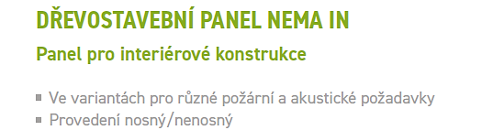
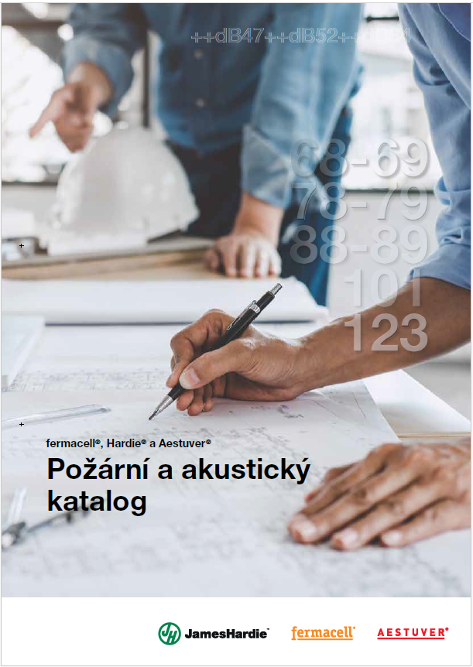
Příklady systémů
1
2
Zdroj: James Hardie
NEMA Roubenky
Příklad skladby

Slide 14
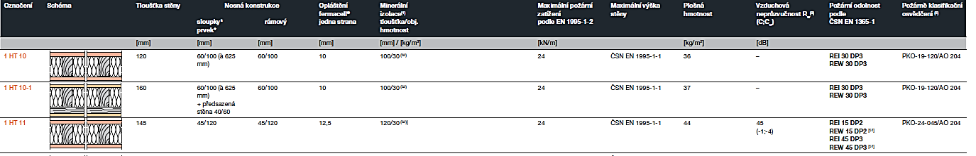
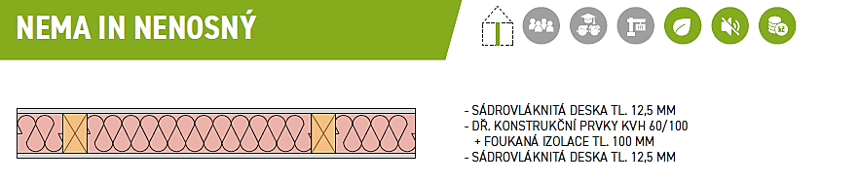
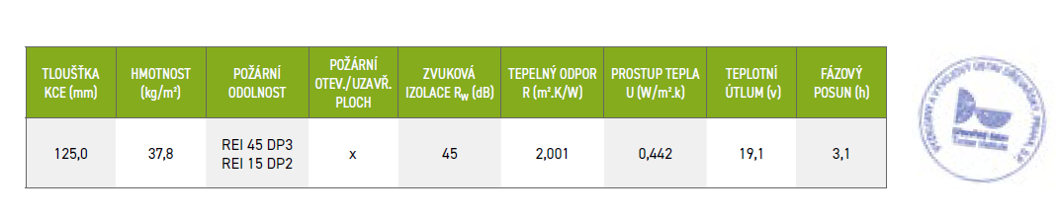
Příklady systémů
2
4
3

Slide 15

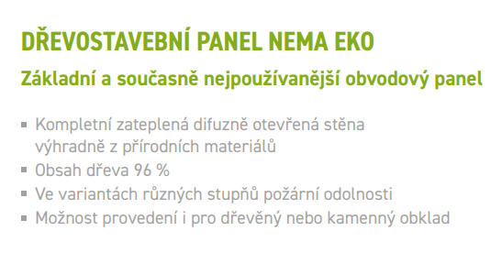
Příklady systémů
NEMA Roubenky
Příklad skladby

Slide 16
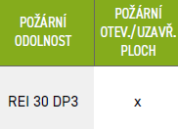
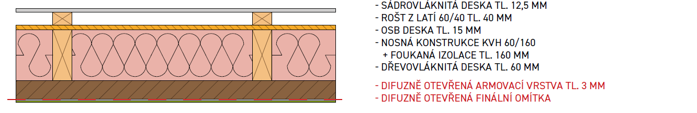
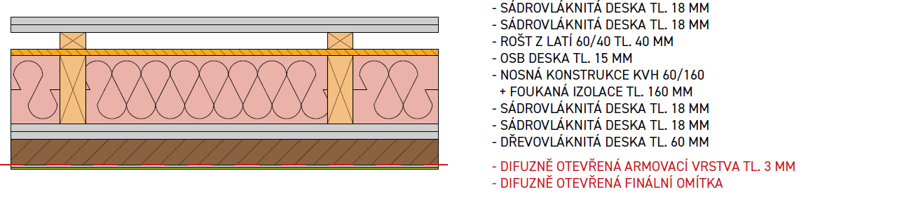
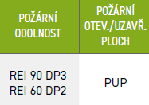
Příklady systémů
Základní požární odolnost
SKLADBA STĚNY NEMA EKO
SKLADBA STĚNY NEMA EKO FIRE TOP
Vysoká požární odolnost
NEMA Roubenky
Příklad skladby

Slide 17
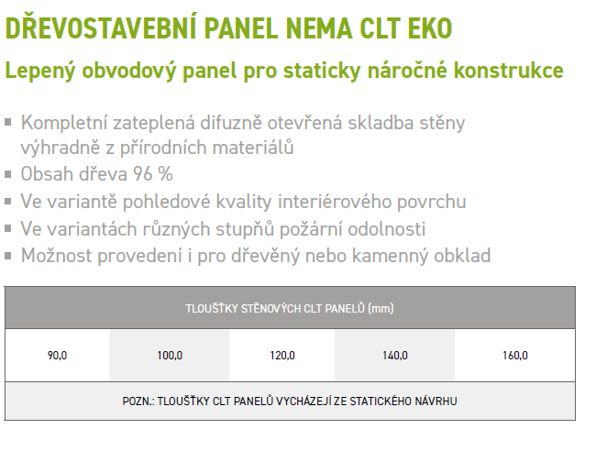
Příklady systémů
NEMA Roubenky
Příklad skladby

Slide 18
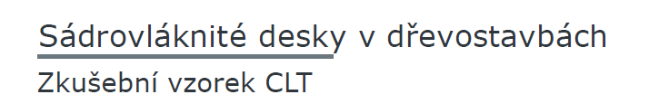
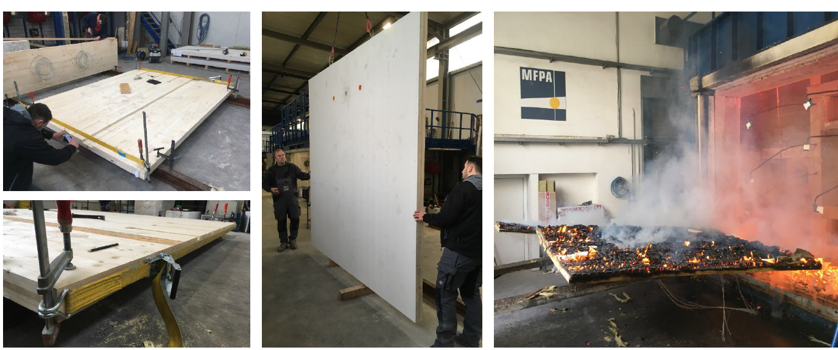
Zdroj: James Hardie
NEMA Roubenky
Certifikace požární odolnosti

Slide 19
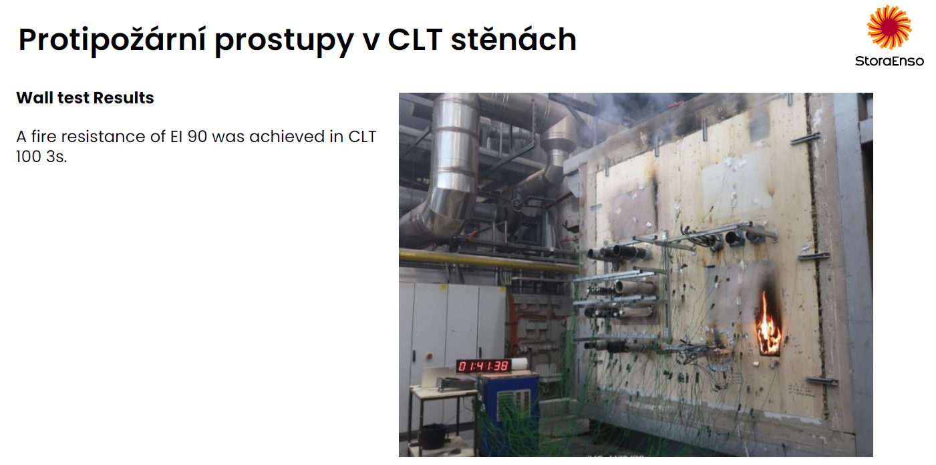
Zdroj: StoraEnso
NEMA Roubenky
Certifikace požární odolnosti

Slide 20
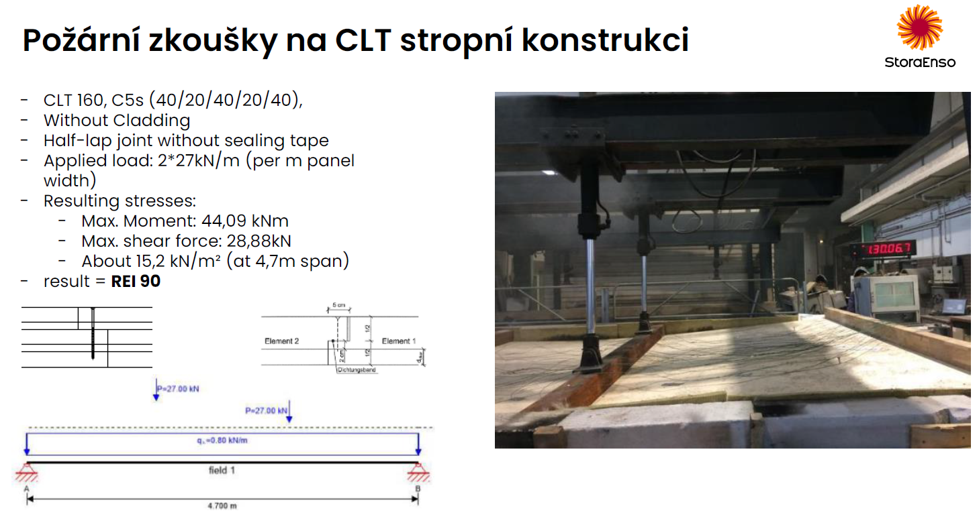
Zdroj: StoraEnso
NEMA Roubenky
Certifikace požární odolnosti

Slide 21
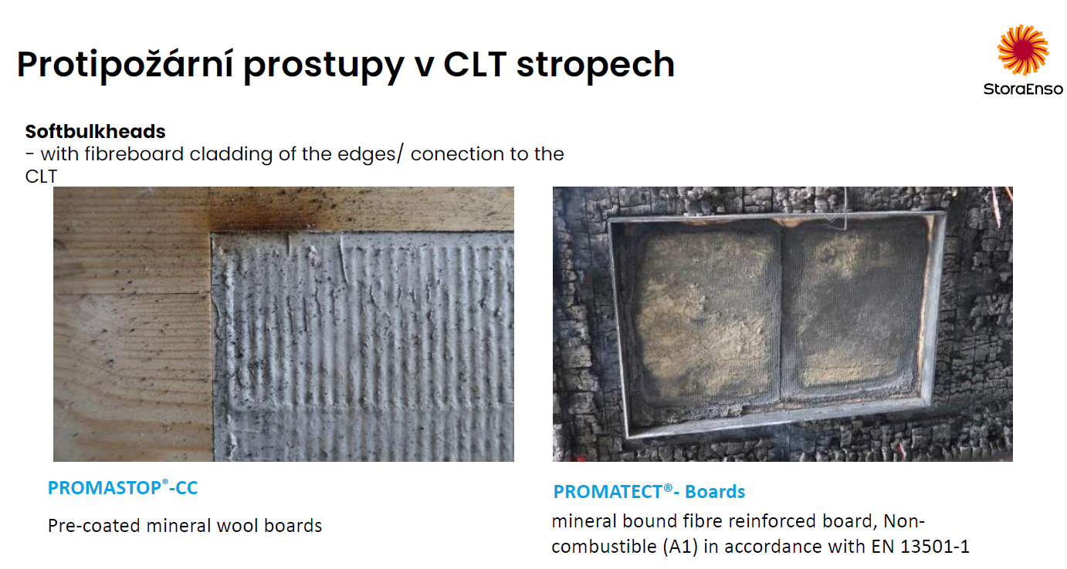
Zdroj: StoraEnso
NEMA Roubenky
Certifikace požární odolnosti

Slide 22
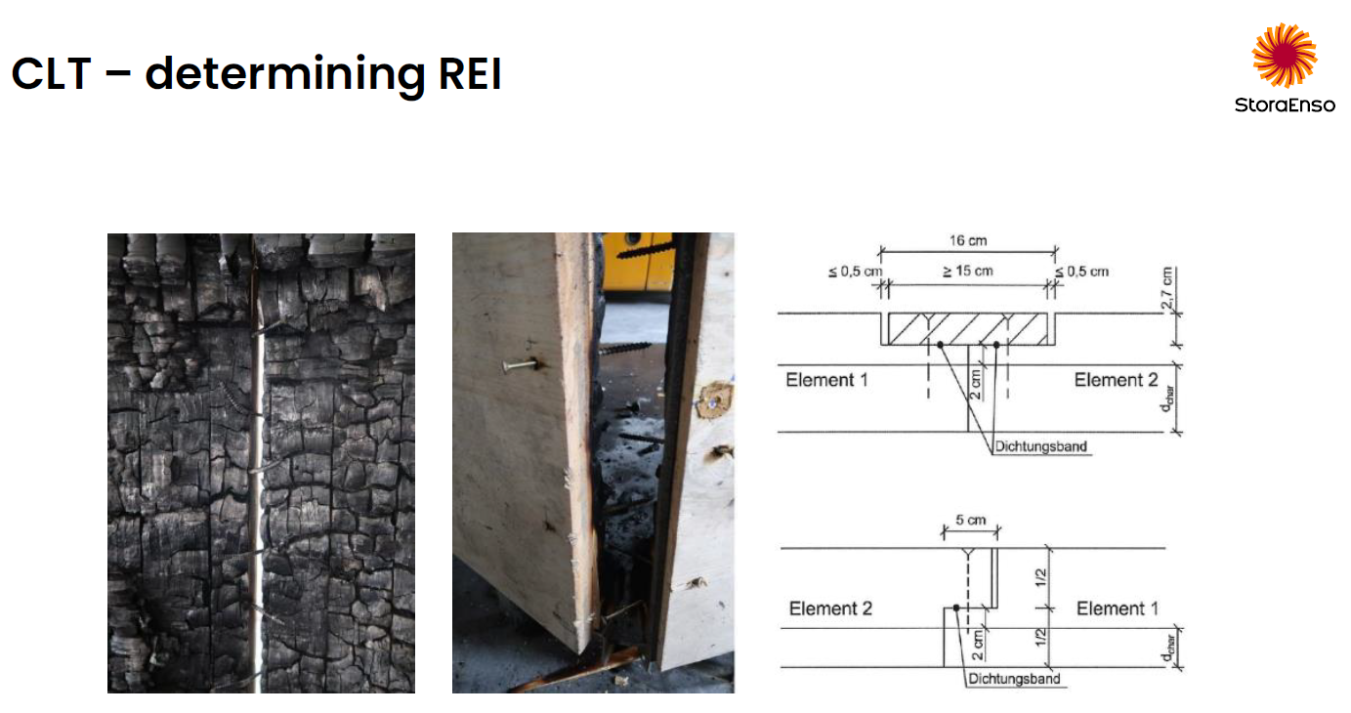
Zdroj: StoraEnso
NEMA Roubenky
Certifikace požární odolnosti

Slide 23
Pohledové dřevěné konstrukce
Pohledové konstrukce

Slide 24
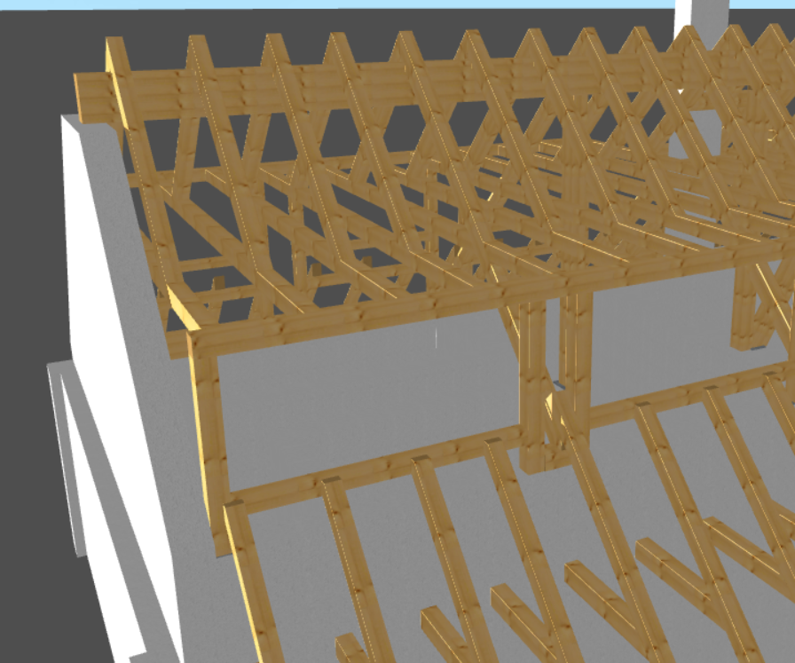
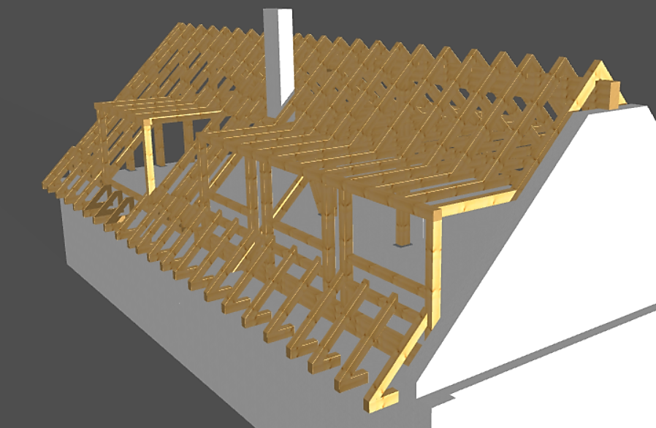
Pohledové dřevěné konstrukce
EN 1995-1-2
4.2.2 Metoda redukovaného průřezu
Pohledová vrcholová vaznice BSH 240/520 – požadavek REI 15 (+ 16,75 mm) => návrh 280/560
RD Zálesní Lhota – realizace NEMA
Pohledové konstrukce

Slide 25
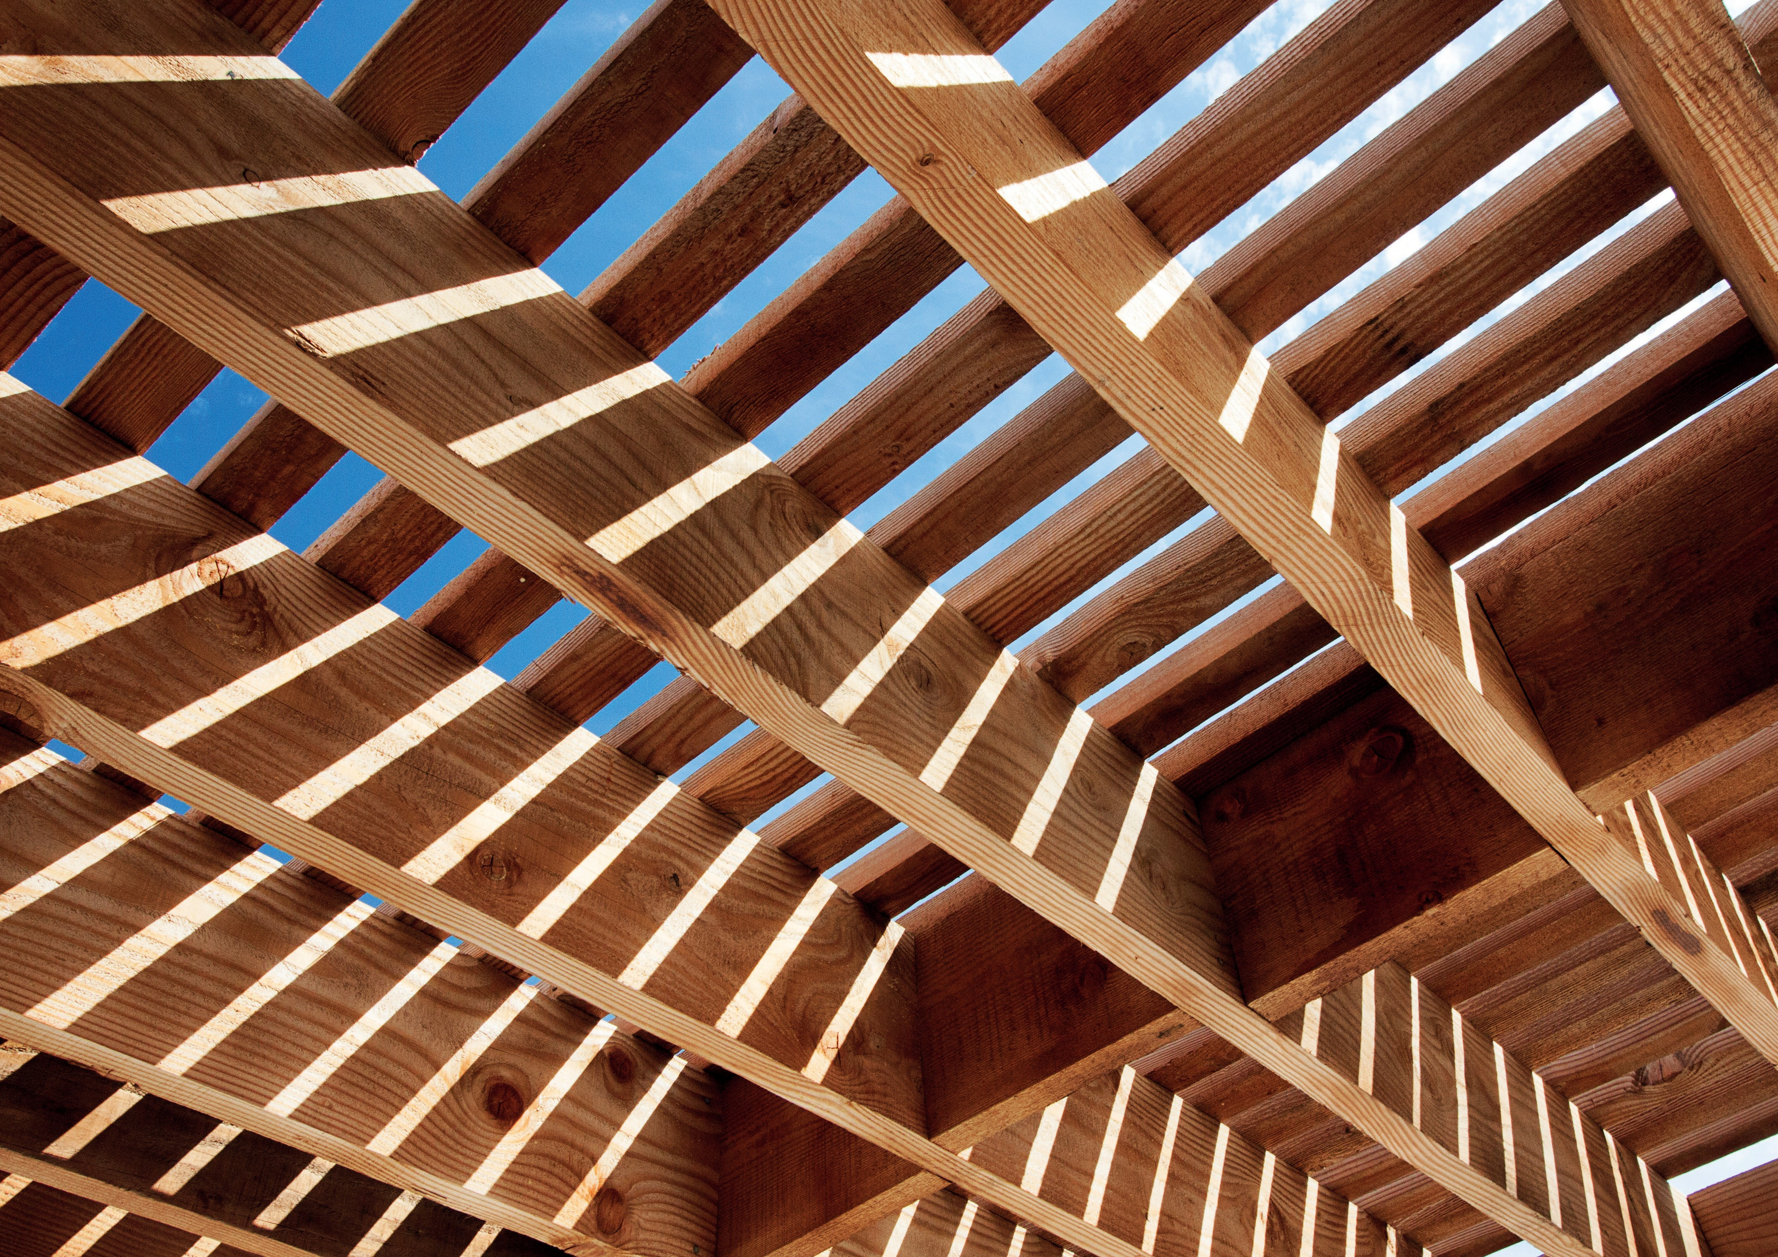
DĚKUJI ZA POZORNOST
Kompletní příručka skladeb v systému NEMA

